Slide 1
Мобильная связь

Slide 2
План
Мобильная связь.
Поколения связи (4G, Wi-Fi,Wi-MAX,WiDEN).
Провайдеры в РК.
История мобильных телефонов Дополнительные параметры смартфонов.
Источники
Итог.

Slide 3

Мобильная связь
- это радиосвязь между абонентами, местоположение одного или нескольких из которых меняется. Одним из видов мобильной связи является сотовая связь.
Технологии сотовой связи развиваются в течение значительного промежутка времени и имеют собственную историю, насчитывающую уже шесть поколений связи (4 базисных поколения + 2 переходных). Каждое поколение насчитывает около десятка технологий и стандартов связи, разобраться в которых порой бывает трудно.

Slide 4
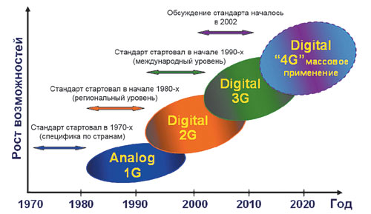
Поколения связи Выделяют 6 основных поколений мобильной связи: 1G-2G-2.5G-3G-3.5G-4G Схема

Slide 5
4G -четвёртое поколение мобильной связи характеризующееся: -высокой скоростью передачи данных -повышенным качеством голосовой связи. Относятся: технологии, позволяющие осуществлять передачу данных со скоростью, превышающей 100 мбит/с. Примерами технологий 4G являются: Wi-Fi и WiMax, имеющие теоретический предел скорости передачи в 1 гбит/с. Для сравнения максимальная скорость передачи через GSM (2G) составляет 240 кбит/с, а в 3G - около 10 мбит/с.

Slide 6

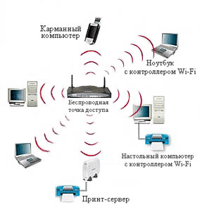
Преимущества Установка Wireless LAN рекомендуется там, где развёртывание кабельной системы невозможно или экономически нецелесообразно.
Wi-Fi был создан в 1991 NCR Corporation/AT&T (впоследствии - Lucent и Agere Systems) в Ньивегейн, Нидерланды.
Wireless-Fidelity (дословно «Беспроводная надёжность»)
- стандарт на оборудование Wireless LAN. Разработан консорциумом Wi-Fi Alliance

Slide 7
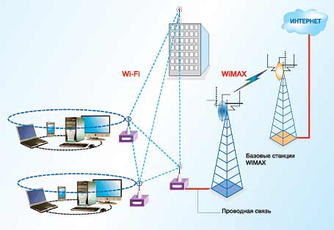
WiMAX - протокол широкополосной радиосвязи (Worldwide Interoperability forMicrowave Access) -разработанный консорциумом (англ. WiMAX Forum) в июне 2001 года, и принятого в январе 2003 под стандартом 802.16.

Slide 8
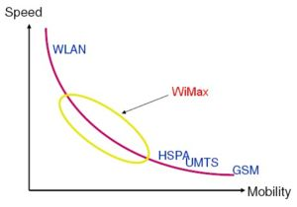
В отличие от сетей WiFi (IEEE 802.11x), где доступ к точке доступа клиентам предоставляется случайным образом, в WiMAX каждому клиенту отводится четко регламентированный промежуток времени.
Стандарт IEEE 802.16 позволяет покрыть сигналом площадь радиусом до 112.6 километров, без прямой видимости. Реальные тесты показывают более скромные результаты, около 5-8 километров. Пропускная способность WiMAX по стандарту составляет порядка 70 Мбит/с.

Slide 9
WiDEN Wideband Integrated Dispatch Enhanced Network, WiDEN - широкополосная (усовершенствованная) сеть iDEN является дальнейшим развитием стандарта, обеспечивающий в четыре раза более высокую скорость передачи данных. Полезная информация по этой теме Статья “WiDEN” в англоязычной Википедии.

Slide 10
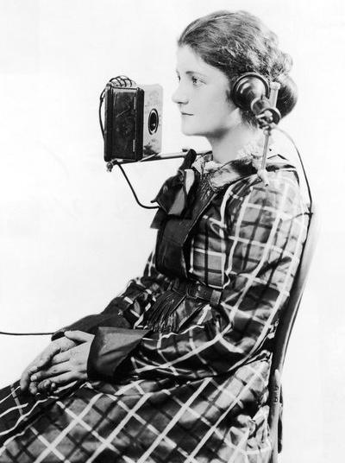
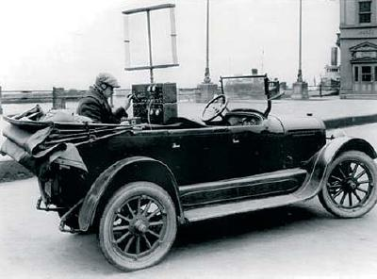
ТЕПЕРЬ ПЕРЕЙДЕМ К МОБИЛЬНЫМ ТЕЛЕФОНАМ.
Давным-давно эти устройства ставились только на военных кораблях и танках. Сегодня на них слушают музыку, играют, смотрят видео, используют вместо наручных часов, записной книжки и фотоаппарата. Судьба мобильных телефонов удивительна - особенно если учесть, что все начиналось с ящиков весом в несколько десятков килограмм.Но после долгих десятков лет разработки мобильного телефона, были созданы гарнитуры
был создан автомобильный телефон от Bell Telephone Company с двусторонней связью.(1924год)

Slide 11
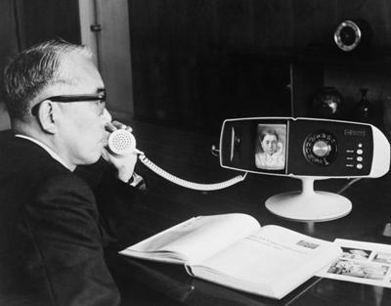
6 мая 1968 года. Новый видеотелефон компании Toshiba, модель 500, проходит испытания в штаб-квартире компании в Токио.
И так далее было создано много различных прородителей нынешних мобильных,но до нынешних существует еще долгий путь…Начнем с первого мобильного…

Slide 12
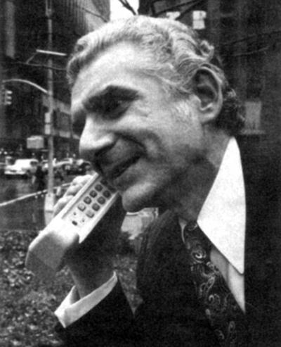
3 апреля 1973 года. Доктор Мартин Купер (компания Motorola), прогуливаясь по улице, совершил первый в истории человечества звонок с прототипа первого в мире сотового телефона.

Slide 13
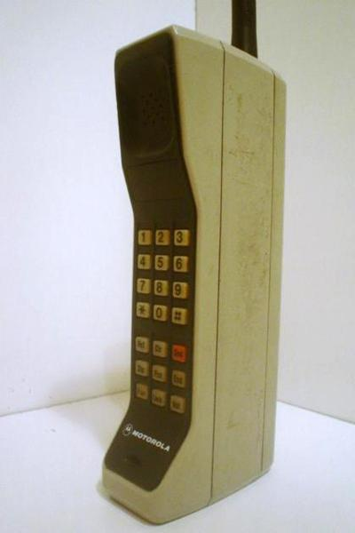
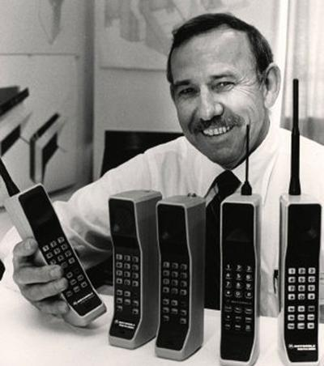
13 июня 1983 года. Компания Motorola выпустила первый коммерческий мобильный телефон DynaTAC 8000X. На его разработку было потрачено более 10 лет и выделено более $100 миллионов.
Телефон весил 800 грам, хранил 30 телефонных номеров, имел 1 мелодию и стоил около $4 тысяч. Несмотря на это, за ним выстраивались очереди. В 1984 году было продано 300 тысяч подобных «мобильников».

Slide 14
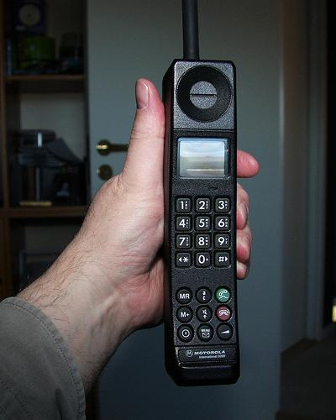
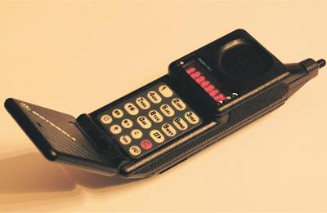
1989 год. Motorola MicroTAC 9800X - первый по-настоящему портативный телефон. До его выпуска большинство сотовых телефонов предназначалось только для установки в автомобилях из-за своих габаритов, не подходящих для ношения в кармане.
1992 год. Motorola International 3200 - первый цифровой мобильный телефон размером с ладонь.

Slide 15
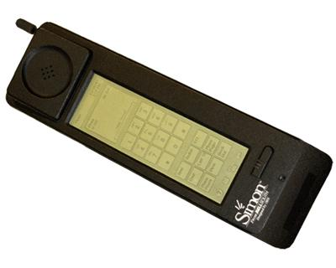
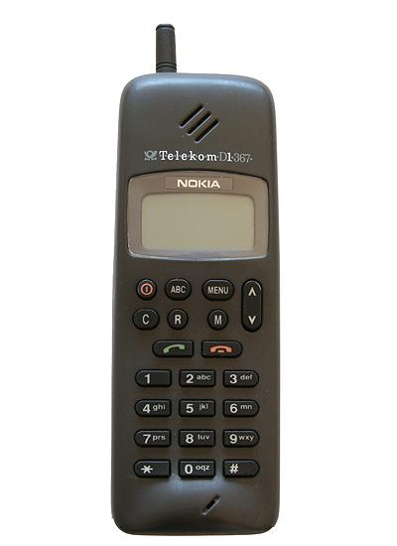
Nokia 1011 - первый GSM-телефон массового производства. Он выпускался вплоть до 1994 года.
1993 год. Персональный коммуникатор BellSouth/IBM Simon стал первым аппаратом, в котором комбинировались функции телефона и КПК.

Slide 16
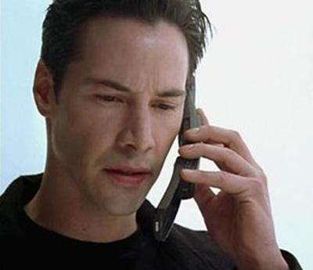
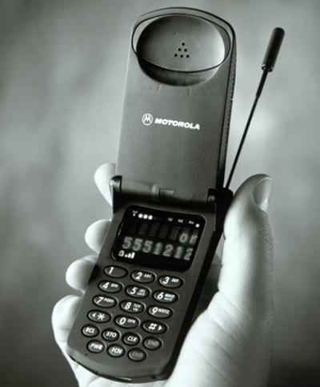
1996 год. Motorola StarTAC - первый складной сотовый телефон. К тому же, он был в числе первых, имевших экран с ячейками.
После выпуска модель Nokia 8110 сразу получила прозвище «телефон–банан» и стала популярной благодаря первому фильму «Матрица» (1999).

Slide 17
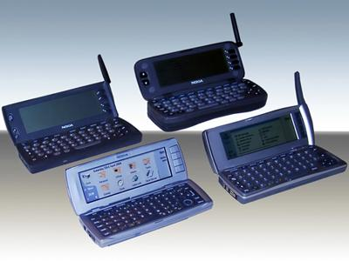
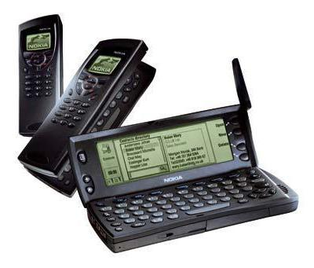
1998 год. Nokia 9110i - этот телефон был повторением серии коммуникаторов Nokia и весил значительно меньше своего предшественника – смартфона.
Коммуникатор Nokia 9000 - первая серия смартфонов с процессором Intel 386.

Slide 18
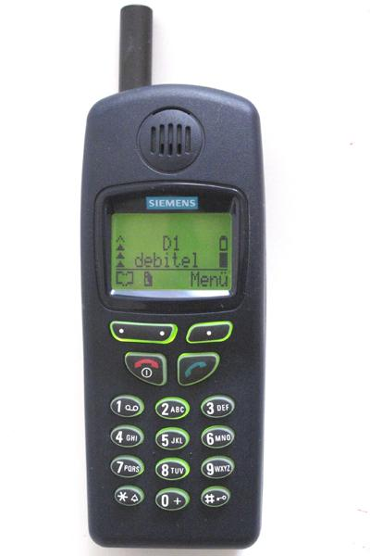
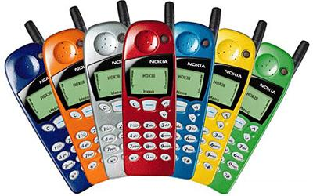
1999 год. Siemens C25 - один из первых телефонов Siemens. Он приобрел большую популярность, был очень добротным и удобным.
Nokia 5110 - одна из самых популярных моделей Nokia конца 90-х.

Slide 19
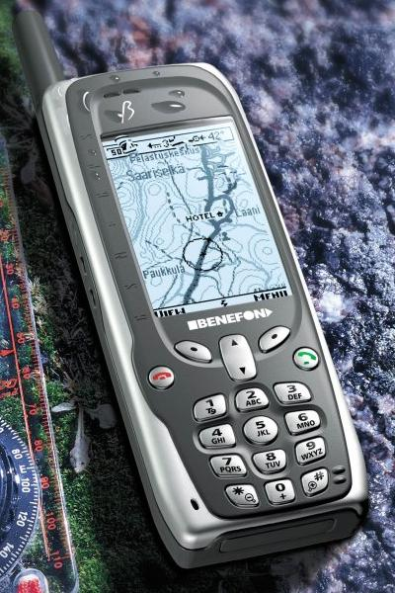
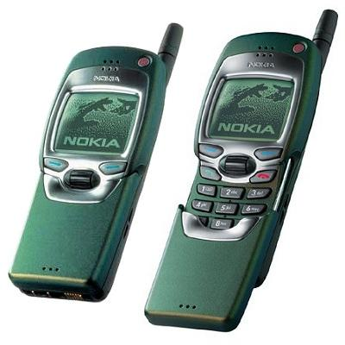
Nokia 7110 - первый мобильный телефон с браузером WAP.
Benefon Esc! - первая модель мобильного телефона со встроенной системой GPS. В основном он продавался в Европе.

Slide 20
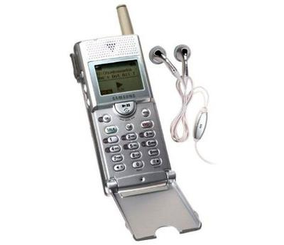
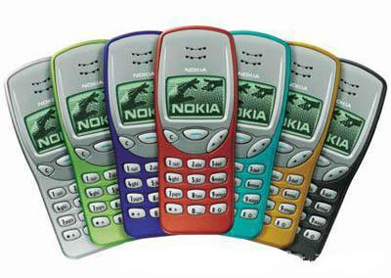
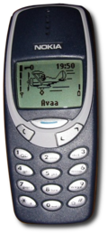
Samsung SPH-M100 Uproar - первый телефон с возможностью проигрывания звука Mp3.
Nokia 3210 - первый аппарат со встроенной антенной и функцией Т9, используемой при написании текстовых сообщений.
Nokia 3310 —Выпущен в четвёртом квартале 2000 года, придя на смену модели Nokia 3210. Nokia 3310 — одна из самых удачных моделей в истории: было продано около 126 миллионов аппаратов

Slide 21
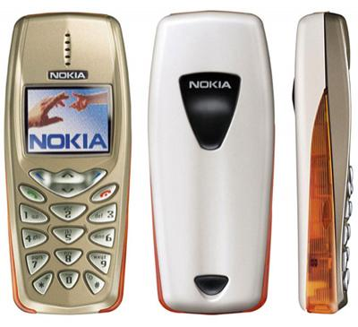
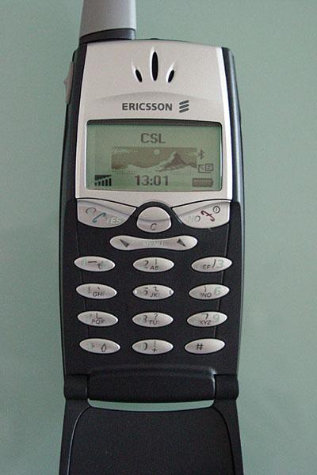
Ericsson T39 - первая телефонная трубка с технологией Bluetooth.
Nokia 3510i - первый бюджетный многофункциональный телефон с цветным экраном.

Slide 22
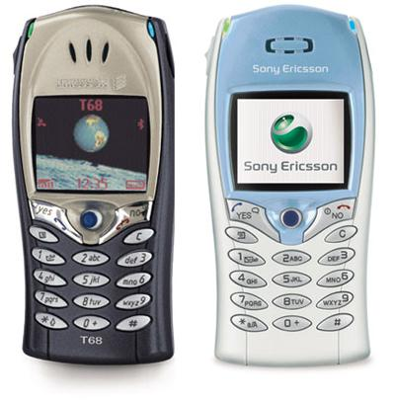
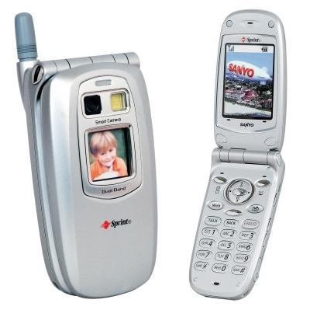
Ericsson T68 - первый телефон Ericsson с цветным экраном.
Sanуo SCP-5300 - первый телефон со встроенной камерой. Несмотря на то, что изображение получалось низкого качества, он был первым в своем роде.

Slide 23
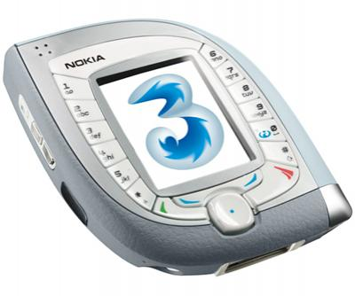
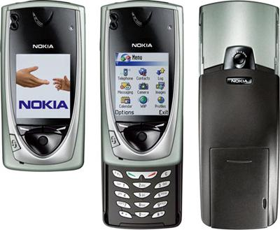
Nokia 7600 - один из первых в мире 3G-смартфонов.
Nokia 7650 - первый телефон Nokia со встроенной камерой. «Засветился» в фильме «Особое мнение» (2002).

Slide 24
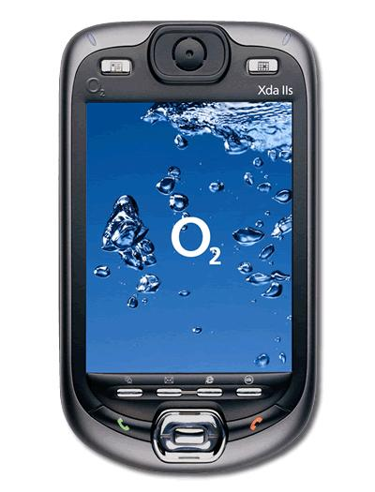
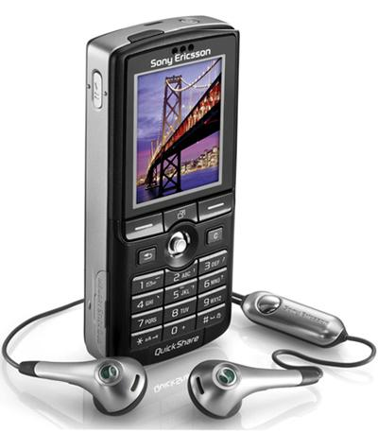
2005 год. Sony Ericsson K750 - один из первых телефонов, имеющих камеру 2 мегапикселя и получивших широкое распространение в России.
O2 XDA Flame - первый телефон-КПК с двухъядерным процессором.

Slide 25
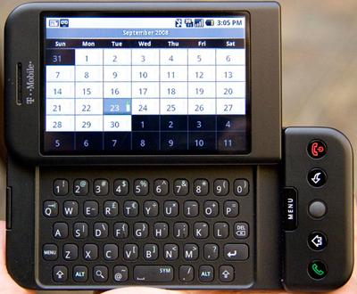
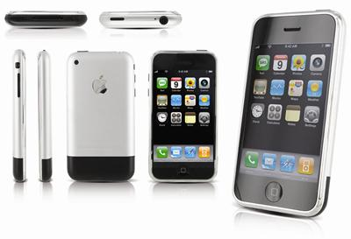
Июнь 2007 года. В наличии у первого iPhone имелся датчик с автоматическим вращением, сенсор технологии multi-touch с возможностью реагирования на несколько касаний и тачскрин, который заменил традиционную раскладку клавиатуры QWERTY.
Телефон T-Mobile G1 стал первым аппаратом, выпущенным с рабочей системой Android, разработанной Google. Также он известен как HTC Dream. В апреле 2009 года был продан миллион этих устройств.

Slide 26
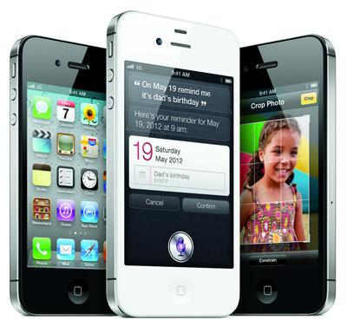
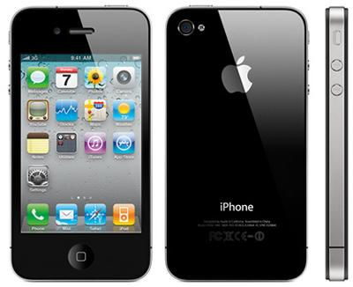
В 2011 году было продано почти полмиллиарда смартфонов. В последнем квартале прошлого года их крупнейшим поставщиком стала Apple, продавшая 37,0 млн. аппаратов. На фото - iPhone 4, вышедший в июне 2010 года.
iPhone 4s, вышедший в сентябре 2011 года.

Slide 27
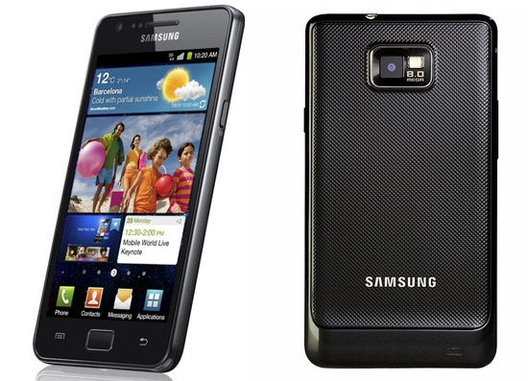
2011 год
2011 год ознаменовался повальным насыщением мирового мобильного рынка смартфонами с сенсорными экранами, которые стали доминировать в мобильных гаджетах. Эти коммуникаторы-смартфоны с мощными аппаратными характеристиками со стильным гладким внешним видом.
На рисунке ниже показан Samsung Galaxy S II, который имеет почти все, что нужно от мобильного телефона для его владельца в наше время. Он оснащен 8 Мп камерой и AMOLED дисплеем, работает на Android OS, с толщиной корпуса менее 1 см, поддерживает просмотр веб-страниц и имеет встроенный GPS. Этот телефон признан лучшим в 2011 году.

Slide 28
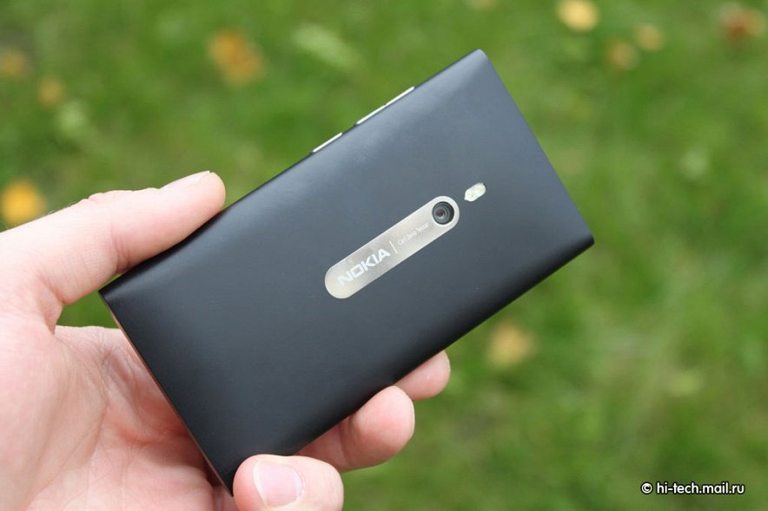
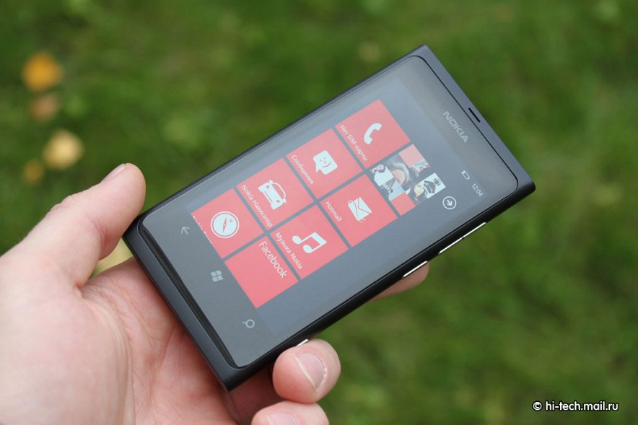
2012 год
появилась Nokia Lumia 800, которая работает на операционной системе Windows 7 Mobile Edition OS.

Slide 29
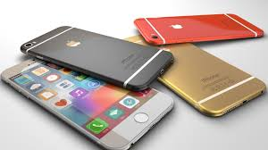
Теперь немного уйдем вперед,поговорим о новинках 2014 года
Apple iPhone 6 Plus 16GB
Цена – от 160000 тг
Цена 6 + от 180000тг
Год выпуска | 2014, сентябрь
Время работы | в стандарте 3G до 24 ч в режиме разговора, 384 ч в режиме ожидания, 12 ч 3G/LTE-Интернет, 12 ч с Wi-Fi, 80 ч при прослушивании аудио
Дисплей | 5,5" IPS LCD, Retina HD, 1080х1920 точек, защитное стекло, олеофобное покрытие

Slide 30
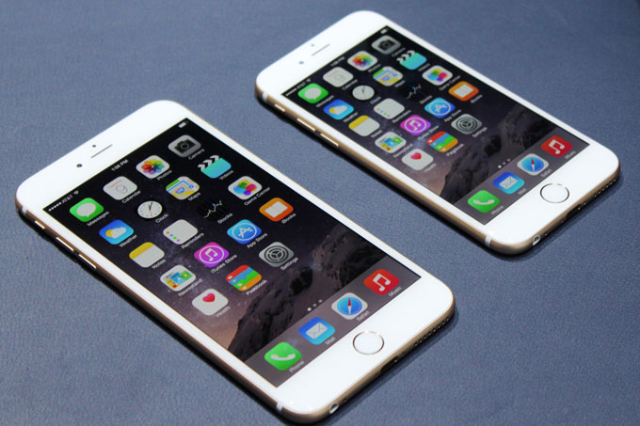
Основные характеристики телефона
Apple iPhone 6 Plus 16GB
Дополнительные характеристики Apple iPhone 6 Plus 16GB
Встроенная камера: 8 Мп iSight, автофокус, двойная LED вспышка, видео 1080p@60fps, 720p@240fps, фронтальная камера FaceTime 1,2 Мп, 720p-видео
Другое: ОС iOS8, чип А8, сопроцессор М8
Память
16 Гб встроенной памяти
1 Гб оперативной памяти
Коммуникационные возможности
GPRS/EDGE
DC-HSDPA/HSUPA
EV-DO Rev. A
LTE
Wi-Fi 802.11 a/b/g/n/ac
Bluetooth 4.0
USB v2.0
NFC
Разъем 3,5 мм
A-GPS, GLONASS
Органайзер и дополнительные функции
Аудио/видео плееры
Барометр
Акселерометр
Гироскоп
Сенсор близости
Сенсор освещения

Slide 31
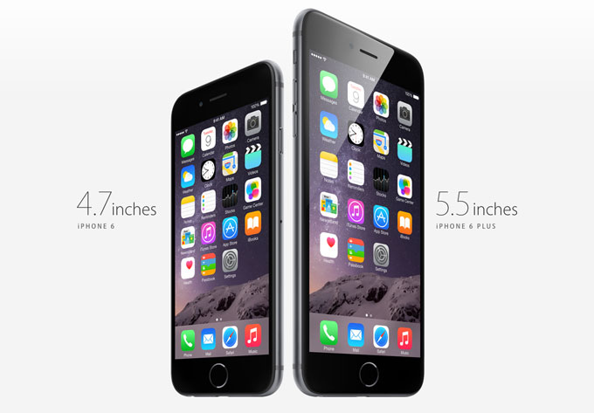
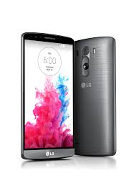
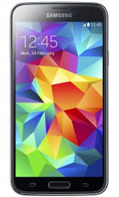
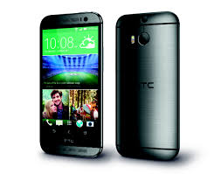
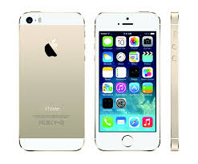
Презентация данного смартфона была недавно.
Но остаётся открытым вопрос: почему Apple объявила о 50%-ном повышении производительности в iPhone 6, если в реальности этот показатель составляет всего 3-16%?
Далее представлены: Продукт Apple iPhone 6 Apple iPhone 5s HTC One (M8) LG G3 Samsung Galaxy S5 Первые тесты iPhone 6 –»

Slide 32
Продукт | Apple iPhone 6 | Apple iPhone 5s | HTC One (M8) | LG G3 | Samsung Galaxy S5
Цена (Amazon. com) | $649,92 (США, T Mobile) | $560 | $635,95 | $499,90 | $649,99
SoC | Apple A8 | Apple A7 | Qualcomm Snapdragon 801 (MSM8974AB) | Qualcomm Snapdragon 801 (MSM8974AC) | Qualcomm Snapdragon 801 (MSM8974AC)
Ядро CPU | Apple Cyclone (2 ядра) @ 1,4 ГГц | Apple Cyclone (2 ядра) @ 1,3 ГГц | Qualcomm Krait 400 (4 ядра) @ 2,26 ГГц | Qualcomm Krait 400 (4 ядра) @ 2,45 ГГц | Qualcomm Krait 400 (4 ядра) @ 2,45 ГГц
Ядро GPU | ??? | Imagination PowerVR G6430 (4 Cluster) @ 200 МГц | Qualcomm Adreno 330 (32 ALU) @ 578 МГц | Qualcomm Adreno 330 (32 ALU) @ 578 МГц | Qualcomm Adreno 330 (32 ALU) @ 578 МГц
Дисплей | 4,7 дюйма, IPS @ 1334 x 750 пикселей (326 ppi) | 4 дюйма, IPS @ 1136x640 пикселей (326 ppi) | 5 дюймов, IPS @ 1920x1080 пикселей (441 ppi) | 5,5 дюйма IPS @ 2560x1440 пикселей (538 ppi) | 5,1 дюйма SAMOLED @ 1920x1080 пикселей (432 ppi)
Память | ??? | 1 Гбайт LPDDR3 | 2 Гбайт LPDDR3 | 3 Гбайт LPDDR3 | 2 Гбайт LPDDR3

Slide 33
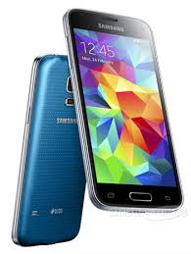
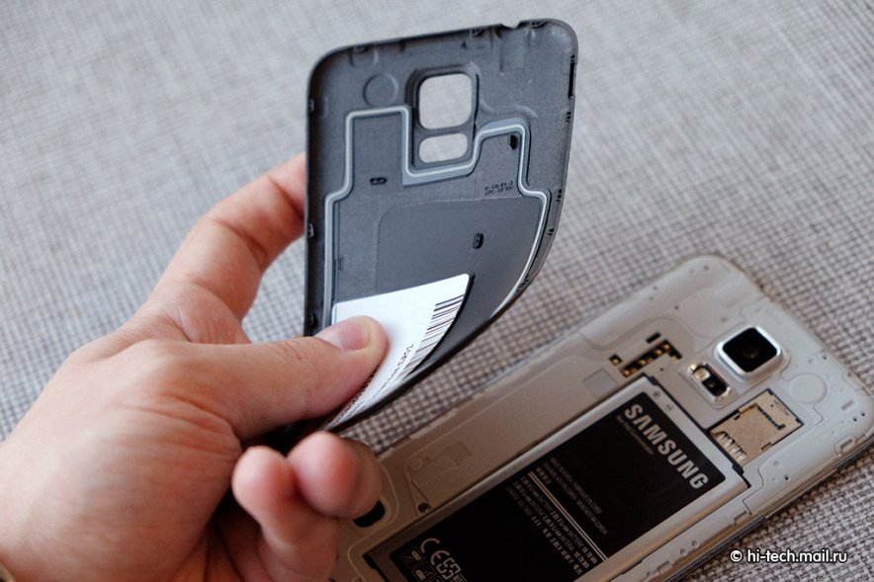
GALAXY S5
Появился сканер отпечатка пальца, добавлена защита от влаги и есть новый режим экономии энергии.И это лишь основные изменения, очень много мелких модификаций, особенно по софту.
Цена S5 132000 kzt
S5 mini 89000 kzt

Slide 34
Технические характеристики
Сеть: EDGE/GPRS/GSM (850, 900, 1800, 1900 МГц), WCDMA (850/900/1900/2100 МГц), LTE
Операционная система: Android 4.4.2 (Kitkat), интерфейс
Процессор: четырехъядерный Qualcomm Snapdragon 801 с тактовой частотой 2,5 ГГц
Память: 16/32 ГБ, 2 ГБ ОЗУ, поддержка карт памяти microSD (до 64 ГБ)
Дисплей: 5,1” FHD Super AMOLED (1920 x 1080), 432 ppi
Камера: основная 16 Мп (1/2.6”), вспышка, запись видео UHD@30fps, фронтальная 2,0 Мп
Коммуникации: 802.11 a/b/g/n/ac VHT80, MIMO(2x2), Download Booster (LTE + WiFi), NFC, Bluetooth 4.0 BLE / ANT+, USB 3.0, ИК-порт
Другое: монитор сердечного ритма, защита корпуса от влаги и пыли IP67, новый режим энергосбережения
Аккумулятор: 2800 мА*ч, съемный
Размеры, вес: 142,0 x 72,5 x 8,1 мм, 145 г
сканер отпечатка пальца, датчик сердцебиения
Предствлено несколько цветов: черный, белый, голубой и золотистый. новый экономичный режим.
GALAXY S5

Slide 35
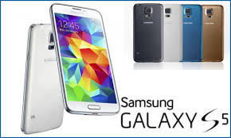
Есть еще функция - В одно касание вы меняете картинку экрана на оттенки серого, ограничиваете число доступных приложений, запрещаете фоновую работу и отключаете все коммуникации, такие как Wi-Fi и Bluetooth. В итоге получаете простую звонилку с базовыми возможностями.
Ничего подобного у других производителей нет, возможность интересна и полезна.
В высоком ценовом сегменте Android-смартфонов у Samsung GALAXY S5 не так много конкурентов — это Sony и HTC.

Slide 36

HTC One (M8)
– это оригинальный дизайн, шлифованный металлический корпус и продуманные до мелочей детали. Дизайн HTC One (M8) DS впечатляет. Высококачественный корпус, целиком выполненный из алюминия, плавно переходит в 5-дюймовый экран Full HD (1080p). Элегантный смартфон органично ложится в руку благодаря зауженным краям и плавным линиям корпуса.
Цена 130 000 кзт

Slide 37
Технические параметры:
• Процессор Четырёхъядерный Qualcomm® Snapdragon™ 801 (4 x 2.3GHz) • Память Объем внутренней памяти: 16 ГБ (+ SD Card до 128Gb) Оперативная память: 2 ГБ • Датчики - Акселерометр - Датчик приближения - Сенсор освещенности - Гироскоп - Барометр • Камера Основная камера: - BSI-матрица HTC UltraPixel™ размером (1/3)” - широкоугольный объектив 28 мм с диафрагмой f/2,0 - Запись видео в режиме HDR с разрешением до Full HD 1080p Фронтальная камера: - BSI-матрица 5 мегапикселей, - широкоугольный объектив, - режим HDR - запись видео с разрешением до Full HD 1080p |  | • Платформа Android Android™ 4.4.2 с интерфейсом HTC Sense 6™ • Сеть 2G: (GSM/GPRS/EDGE): 850/900/1800/1900 МГц 3G: WCDMA: 850/900/1900/2100 МГц с HSPA+ до 42 Мбит/с 4G: LTE: 800/900/1800/2600 МГц • Подключения - Разъем 3,5 мм для стереогарнитуры - NFC - Bluetooth® 4.0 с кодеком aptX™ - Wi-Fi®: IEEE 802.11 a/b/g/n/ac (2,4 и 5 ГГц) - DLNA® - HTC Connect™ - Совмещённый порт micro-USB 2.0 и мобильный порт передачи видео высокого разрешения (MHL) - Эмуляция бытовых ИК-пультов дистанционного управления • GPS Встроенный приемник GPS и GLONASS Цифровой компас • Размеры 146,36 x 70,6 x 9,35 мм

Slide 38
HTC One (M8) DS открывает совершенно новое измерение в передаче изображения.
Смартфон оснащен камерой Duo Camera с революционным модулем HTC UltraPixel, двойной разноцветной вспышкой и возможностью записи видео в формате Full HD (1080p).
Ну, а любители автопортретов в жанре «сэлфи» по достоинству оценят широкоугольную фронтальную 5-мегапиксельную камеру.

Slide 39

LG G3
LG G3 сам заработал свой успех - уникальным по возможностям "железом", "умным" программным обеспечением, ультра-четким дисплеем и, конечно, стильным (но при этом эргономичным) дизайном.
Цена 120 000 кзт

Slide 40

LG G3 оснащен:
дисплеем с разрешением Quad HD (2 560 на 1 440 пикселей).
Диагональ - 5,46 дюйма.
процессор Snapdragon 801 с четырьмя ядрами, работающими на частоте 2,5 ГГц. Аппарат комплектуется 2 ГБ оперативной памяти и 16, либо 32 ГБ встроенной. Если даже такой емкости хранилища не хватит, можно нарастить ее с помощью карты microSD емкостью до 128 ГБ.
по-настоящему инновационной является функция лазерной автофокусировки основной камеры LG G3.

Slide 41

13-мегапиксельная камера А еще нельзя не отметить перерисованный в соответствии с современными представлениями о высокотехнологичном дизайне интерфейс смартфона - он наконец-то выглядит не хуже, чем чистый Android на "эталонных" смартфонах Nexus 5 или 4 (которые, кстати, тоже делает LG), и при этом гораздо функциональнее.

Slide 42



В этом году по ранее заявленным «новинкам 2014 года» будет скорее всего стильный смартфон Nexus 6 от Google. Nexus 6 поколения будет представлен в октябре. Все, что известно о гаджете на данный момент — ниже. (первая фотография)
Прежде всего, речь идёт о долгожданном релизе обновлённой версии Android L. Смартфон будет выглядеть примерно так

Slide 43
Отмечается, что Nexus 6 будет представлять собой «облегчённую версию» флагманского аппарат LG G3, о котором уже говорилось ранее.
По слухам, это устройство получит сенсорный дисплей с диагональю 5,5 дюйма формата QHD (2560x1440 точек),
4-ядерный процессор Snapdragon 805
13-мегапиксельную камеру с оптической стабилизацией изображения
и дактилоскопический сенсор
для идентификации пользователей
по отпечаткам пальцев
Цена пока не сообщается.

Slide 44



HUAWEI ASCEND P7
смартфон на базе операционной системы Google Android версии Android 4.4, производится компанией Huawei с 2014 года. Телефон имеет экран размером 5 дюйма. Камера имеет разрешение 13 мегапикселей .
Цена 92 500 кзт

Slide 45


ТЕХНИЧЕСКИЕ ХАРАКТЕРИСТИКИ
ОС: Android 4.4.2 KitKat, оболочка Emotion UI 2.3
Процессор: HiSilicon Kirin 910 Cortex-A9
Экран: IPS, 1920 х 1080, 5,0 дюймов, Gorilla Glass 3
Сеть: GSM 850/900/1800/1900, HSDPA 850/900/1700/1900/2100, LTE, microSIM
Передача данных: Wi-Fi 802.11n, Wi-Fi Direct, Wi-Fi hotspot, DLNA, Bluetooth 4.0, microUSB 2.0, USB-host, NFC
Оперативная память: 2 ГБ, 16 ГБ встроенной памяти, карта памяти microSD до 64 ГБ
Камера: основная 13 Мп, фронтальная 8 Мп, автофокус, LED-вспышка, HDR, запись видео в FullHD
GPS: A-GPS, GLONASS
Аккумулятор: 2460 мА*ч
Размеры: толщина 6,5 мм, вес 131 г

Slide 46
Так же есть и минусы у данного смартфона такие как например: --небольшая емкость аккумулятора,
-он не защищен от пыли и воды,
-а так же стеклянный.
Но есть и очень интересные черты.
В Huawei Ascend P7 впервые применяется система одного слота для карты памяти или второй SIM-карты, так что при желании его можно превратить в двухсимочный смартфон, если встроенного массива памяти вам достаточно.
Давать пользователю выбор — всегда хорошо.

Slide 47


SONY Xperiа Z2
Водостойкий смартфон с отличной фото- и видеокамерой
Цена 134 000 кзт

Slide 48

Видео в четыре раза четче, чем Full HD
Xperia Z2 поддерживает запись видео в формате 4K, который обеспечивает беспрецедентную четкость изображения, позволяя переживать памятные моменты снова и снова.
Благодаря разрешению в 20,7 мегапикселя и матрице, которая на 30% крупнее любой из использующихся в обычных телефонах, Android-смартфон Xperia Z2 по качеству съемки может тягаться с компактными цифровыми камерами Sony.

Slide 49


Кинотеатр в вашем кармане.
Благодаря 5,2-дюймовому дисплею с поддержкой Full HD и первому в мире светодиодному дисплею Live Colour вы погрузитесь в происходящее на дисплее с головой.
Раскрыть весь потенциал Xperia Z2 вам помогут разнообразные аксессуары, созданные специально для него.

Slide 50
Масса
163 г
Габариты
146,8 x 73,3 x 8,2 мм
Камера
20,7-мегапиксельная камера
Дисплей
5,2-дюймовый дисплей TRILUMINOS™ с поддержкой формата Full HD и технологией обработки изображения X-Reality
16 777 216 цветов, Full HD, 1920x1080 пикселей
Внутри
Google Android 4.4 (Kitkat)
Четырехъядерный процессор Qualcomm MSM8974AB с частотой 2,3 ГГц
Защита корпуса
Водостойкий (IP55 и IP58)****
Пыленепроницаемый (IP55)****
Аккумулятор
Время работы в режиме разговора: до 19 ч.***
Время работы в режиме ожидания: до 740 ч.***
Время работы в режиме воспроизведения музыки: до 110 ч.***
Время работы в режиме просмотра видео: до 10 ч.***
Аккумулятор: мин. 3200 мАч
SONY Xperiа Z2

Slide 51

SONY Xperiа Z3
Лучше, чем просто большой
Больше, чем просто хороший
Цена 137 000 кзт

Slide 52

Великолепный дизайн и высший уровень водостойкости*
Со смартфоном Xperia Z3 вы сможете делать то, чего не могли позволить себе раньше — фотографировать и снимать под дождем или даже на глубине бассейна.
Благодаря наивысшему уровню водостойкости* вода вашему смартфону больше не страшна. Помимо надежности, ультратонкий алюминиевый каркас придает Xperia Z3 утонченности и изысканности.

Slide 53

Единственный смартфон с играми для PS4™
Попрощайтесь с детскими играми. Функция PS4™ Remote Play позволяет наслаждаться играми для PS4 на премиум-смартфоне Xperia Z3*. Подключитесь к PS4 через домашнюю WiFi-сеть и играйте в любимые игры с помощью контроллера DUALSHOCK®4 из любой комнаты. Xperia Z3 сочетает игровые новинки с наилучшими технологиями Sony. Благодаря сверхъяркому дисплею и технологии цифрового подавления шума погрузится в игру стало еще проще.
Водостойкий смартфон для подводной фотоохоты
С водостойким* смартфоном Xperia Z3 вы можете до 30 минут фотографировать, плавая в пресной воде. С ним даже можно нырять на глубину до 1,5 метра! Только помните, что все разъемы: для Micro USB, карты Micro-SIM и карты памяти — должны быть надежно закрыты.

Slide 54

Xperia Z3 сочетает высококачественные материалы и наилучшие технологии от Sony, предоставляя вам новые возможности. Пользуйтесь водостойкой камерой и игровыми возможностями нового уровня в течение 2 дней без подзарядки*. С помощью этого смартфона можно делать больше без перерывов на подзарядку. Для тех, кто не согласен жить на 10%.

Slide 55

Запись видео в сверхчетком формате 4K
Xperia Z3 от Sony оборудован великолепной камерой, позволяющей снимать видео в сверхчетком разрешении 4K. Уровень детализации этого формата в четыре раза выше, чем при съемке в Full HD 1080p, поэтому все отснятое будет запечатлено в малейших подробностях. Эта модель поддерживает сверхвысокое разрешение 4K (3840 x 2160), а если подключить ее к совместимому телевизору или проектору через новейший разъем MHL 3.0, вы сможете просматривать ультрачеткое видео на большом экране.
Всегда отличный угол обзора
Благодаря технологии IPS этот смартфон от Sony обладает отличным углом обзора, а это означает четкое изображение и точную цветопередачу под любым углом.

Slide 56
Характеристика SONY Xperiа Z3
5,2-дюймовый дисплей с разрешением 1920х1080 пикселей;
процессор Qualcomm Snapdragon 801 с тактовой частотой 2,5 ГГц;
3 ГБ оперативной памяти;
16 и 32 ГБ внутренней памяти с поддержкой microSD-карт;
20,7-мегапиксельная основная камера с широкоугольным объективом и поддержкой многочисленных программных режимов;
2,2-мегапиксельная фронтальная камера;
Android 4.4.4 KitKat;
размеры: 146,5 x 72 x 7,3 мм;
аккумулятор ёмкостью 3 100 мАч;
сертификаты защиты IP65 и IP68.
Режим аккумулятора STAMINA: работайте дольше, успевайте больше
Как сделать хорошую вещь еще лучше? Активируйте режим аккумулятора STAMINA, чтобы ваш смартфон еще дольше работал без подзарядки, а вам не пришлось жертвовать для этого нужными функциями.
Сверхбыстрая технология LTE/4G
Это устройство — единственный в мире смартфон, оснащенный LTE/4G-модемом 3-го поколения. А это означает молниеносный Интернет со вдвое большей скоростью загрузки в сеть и на устройство. Теперь передача файлов и потоковое воспроизведение стали еще быстрее и комфортнее!

Slide 57

Samsung Galaxy NOTE 4
Специальная цена: 170 000 тг.

Slide 58

Экран премиум-уровня (4х HD Super AMOLED-экран)
Насыщенные цвета и высокая контрастность 5.7-дюймового 4хHD Super AMOLED-экрана позволяют ощущать плавную смену ярких насыщенных цветов так, как будто вы видите происходящее на экране в реальности. Высокое разрешение усиливает яркие впечатления от просмотра. Интернет-серфинг и чтение электронных книг стали ещё более комфортными.
Наслаждайтесь кристально четким изображением на экране с высочайшим уровнем детализации.

Slide 59

Интеллектуальный выбор Свободный выбор текста и содержимого на любом экране При помощи электронного
пера S pen в любом тексте,на экране или в приложении можно легко выбирать
любой фрагмент по своему усмотрению. Выбранные фрагменты можно
объединить в один файл, сохранить и поделиться им с кем-нибудь.
Фотозаметка
Новый способ делать заметки
Сделайте собственные заметки. Фотографируйте с помощью функции «Фотозаметка» и сразу же преобразовывайте изображение в цифровые данные. Вы можете легко редактировать заметки, менять цвета и добавлять напоминания пером S Pen.

Slide 60


Усовершенствованное электронное перо S Pen
Улучшенное перо, которое по ощущениям напоминает ручку
Благодаря повышенной чувствительности к давлению обновленный S Pen позволяет получить новый, более совершенный пользовательский опыт при рисовании и письме на экране . Насладитесь по-настоящему комфортным письмом по экрану!

Slide 61

Свободное перемещение окон и удобная многозадачность
Интуитивно понятный интерфейс для комфортной работы
Режим Multi-window предоставляет широкие возможности для перемещения по экрану нескольких одновременно запущенных приложений с помощью простых жестов.

Slide 62

Быстрая зарядка, большая емкость
Сократившееся время перезарядки, более длительное время использования
Благодаря повышенной скорости зарядки общее время ожидания до полной зарядки Galaxy Note 4 значительно сократилось. Время зарядки от нуля до 50% теперь занимает всего около 30 минут, в то время как раньше это занимало 55 минут. Просто подключите Note 4 к розетке и занимайтесь своими делами, пока он заряжается. Если оставшегося заряда недостаточно, используйте ультраэнергосберегающий режим.

Slide 63


Slide 64

Nokia Lumia 930

Slide 65

ЕДИНЫЙ ИНТЕРФЕЙС WINDOWS
Nokia Lumia 930 оснащается новейшей системой Windows Phone, так что теперь, независимо от используемого устройства (смартфон, Xbox или ПК), вы будете работать с одним и тем же интерфейсом. Эксклюзивные живые иконки помогают быть в курсе происходящего, а для персонализации Windows Phone 8.1 появился ряд новых функций, например настраиваемые фоновые изображения для рабочего стола.

Slide 66

Камера PureView 20 Мпикс и четыре направленных микрофона для записи объемного звука позволяют делать высококачественные фотоснимки и записывать видео с удивительно реалистичным звуком.

Slide 67
Размер датчика основной камеры: 20 Мпикс, PureView
Размер экрана: 5''
Разрешение дисплея: Full HD (1920 x 1080)
Название процессора: Qualcomm Snapdragon™ 800
Максимальное время разговора в сети 3G : 17,9ч
Емкость аккумулятора: 2420мА·ч
Беспроводная зарядка: Встроено (стандарт Qi)
Размеры
Длина : 137 мм
Ширина : 71 мм
Толщина ²: 9,8 мм
Вес : 167 г
Размер экрана: 5 ''
Программная платформа и пользовательский интерфейс
Операционная система : Windows Phone
Версия ПО: Windows Phone 8.1 с Lumia Cyan
Обновления для ПО: Обновление встроенного ПО через сотовую сеть (FOTA)

Slide 68

Офис. Свобода от офиса.
Новые телефоны семейства Lumia поставляются с полными версиями Microsoft Office и Outlook. Благодаря функции синхронизации вы можете с легкостью создавать и редактировать презентации PowerPoint, таблицы Excel и документы Word там, где вам удобно.

Slide 69


SAMSUNG GALAXY ALPHA
Цена 180 000 кзт
Samsung GALAXY Alpha - это первый металлический Android-смартфон Samsung. Он выполнен по аналогии с iPhone: упор на имидж, металл в корпусе, нет слота расширения и характеристики не самые передовые. При этом дисплей больше, чем у гаджета Apple. В отличие от флагманского GALAXY S5 тут нет Full HD экрана и других возможностей. Это в первую очередь имиджевый смартфон.

Slide 70

- 4,7-дюймовый Super AMOLED дисплей с разрешением 1280 х 720 пикселей (320 ppi)
- восьмиядерный процессор Exynos 5 Octa, 32 ГБ встроенной памяти,
- 12-мегапиксельную основную камеру «со сверхбыстрым автофокусом», 2,1-мегапиксельный фронтальный модуль,
-Поддержка LTE и сканер отпечатков пальцев. Влагозащиты нет
- Операционная система — Android 4.4 KitKat.
Память: 32 ГБ, 2 ГБ ОЗУ, поддержки карт памяти нет
Размеры, вес: 132.4 x 65.5 x 6.7 мм, 114 г
- съемный аккумулятор емкостью 1860 мАч.

Slide 71

GALAXY Alpha - первый смартфон Samsung с форматом SIM-карты nano-SIM (как у iPhone 5s).

Slide 72
Дополнительные параметры смартфонов
порт HDMI
Если в параметрах смарфона указано, что в нем имеется поддержка HDMI, то значит при помощи переходника (специальный кабель) можно подключить смартфон к телевизору и просматривать на нем отснятые фотографии и видео.
DLNA
DLNA - беспроводной сервер, который позволит Вам организовать беспроводную локальную сеть. Например если активировать DLNA через Wi-Fi , то можно просматривать фото и видео, отснятое смартфоном, на FullHD телевизоре (если в нем есть тоже DLNA).
Акселерометр (G-сенсор)
Акселерометр - это устройство, которое реагирует на наклоны, повороты или ускорения движения смартфона, относительно начального, уравновешенного состояния.
Наличие этого устройства в смартфоне позволит Вам, к примеру, управлять поворотом фотографий при просмотре или играть в игры, которые имеют опцию "управлять акселерометром".
Гироскоп
Гироскоп, устанавливается в смартфонах и может служить дополнением к акселерометру. В отличие от акселерометра, гироскоп реагирует не на наклоны руки и ускорение движения, а на поворот устройства вокруг вокруг своей оси.

Slide 73
Источники
http://www.smartphone-portal.ru/2014/09/iphone-6-gpu.html
http://my-mc.info/cellular-communication/
wimax.livebusiness.ru/providers/almaty
sulpak.kz/

Slide 74
Итог
Ведущими производителями смартфонов являются Apple, Samsung, далее Sony, Huawei Nokia и т.д. За такое короткое время созданы все новые усовершенствованные модели, и это далеко не предел. За всеми новинками угнаться невозможно. Нам лишь остается ждать и удивляться!!!

